Slide 1


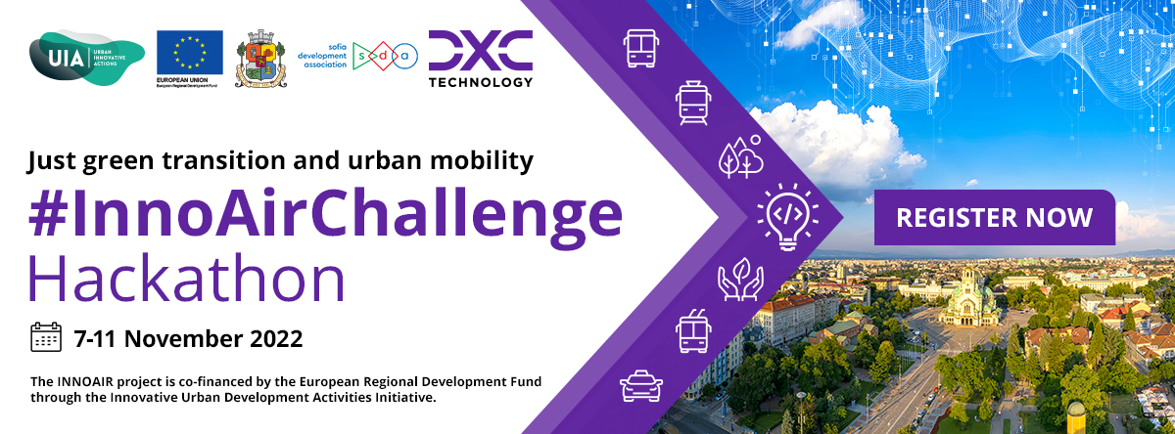
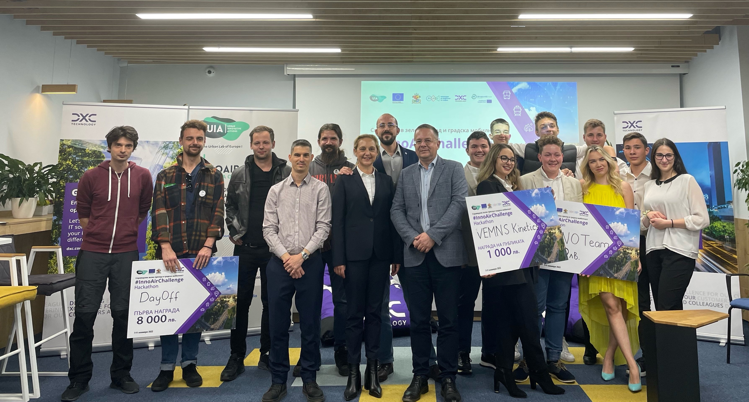
Хакатони и граждански състезания

Slide 2
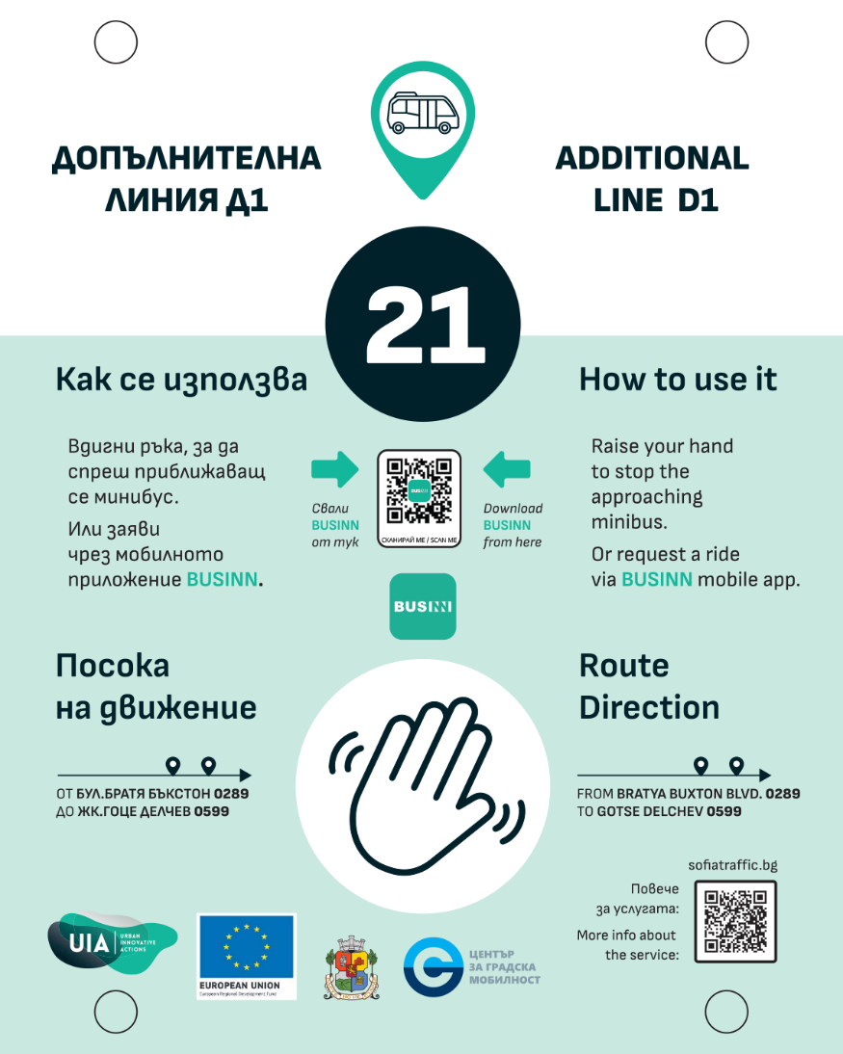
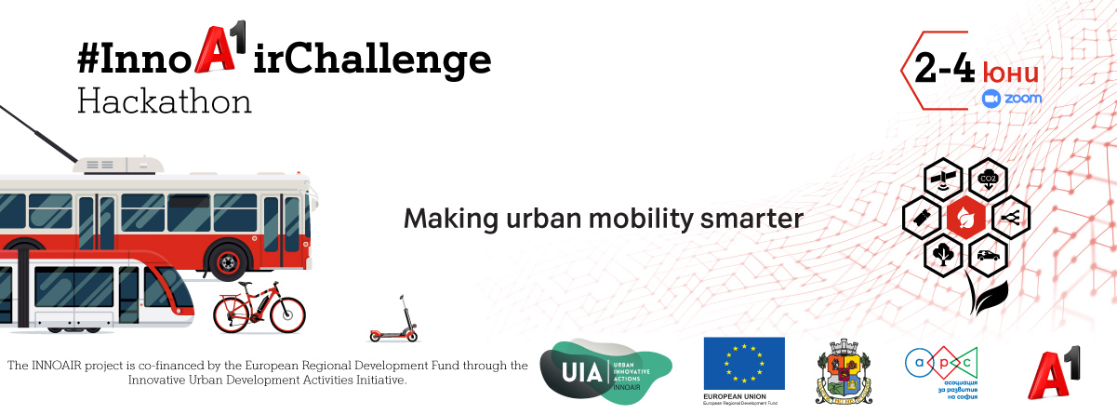
3 Иноеър хакатона:
Над 40 отбора от 4 държави и 27 града;
Повече от 30 минимални жизнеспособни продукти;
Над 40 000 лева награден фонд от бизнеси;
4 идеи се доразвиват в момента;
Много голяма медийна видимост и обществен интерес.

Slide 3
Потребност;
Ресурси;
Предизвикателство;
Финансови и други стимули.
Какво
представляват?

Slide 4
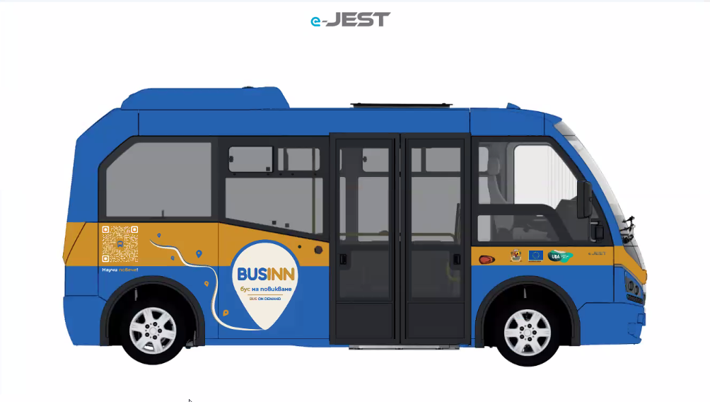
3ащо хакатони:
Отворено състезание;
Потенциал за иновации с по-ниски разходи;
Нови идеи;
Публичност и видимост;
Образователен аспект.

Slide 5
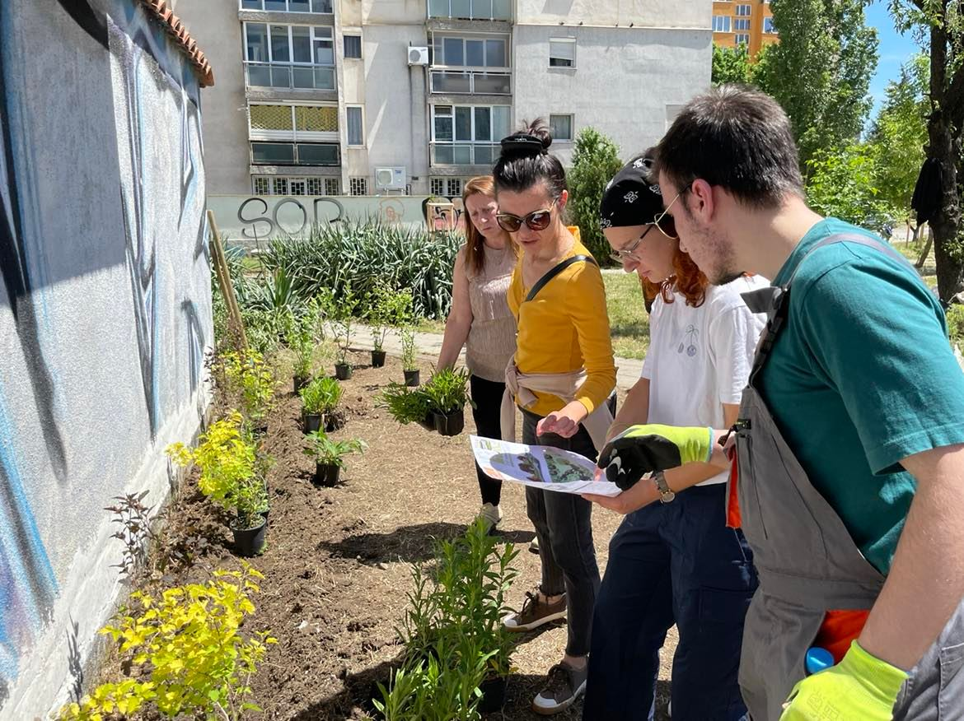
6 университетски състезания
4 града
повече от 250 студенти
6 работещи модели
„Студентите учат заедно с града.“

Slide 6
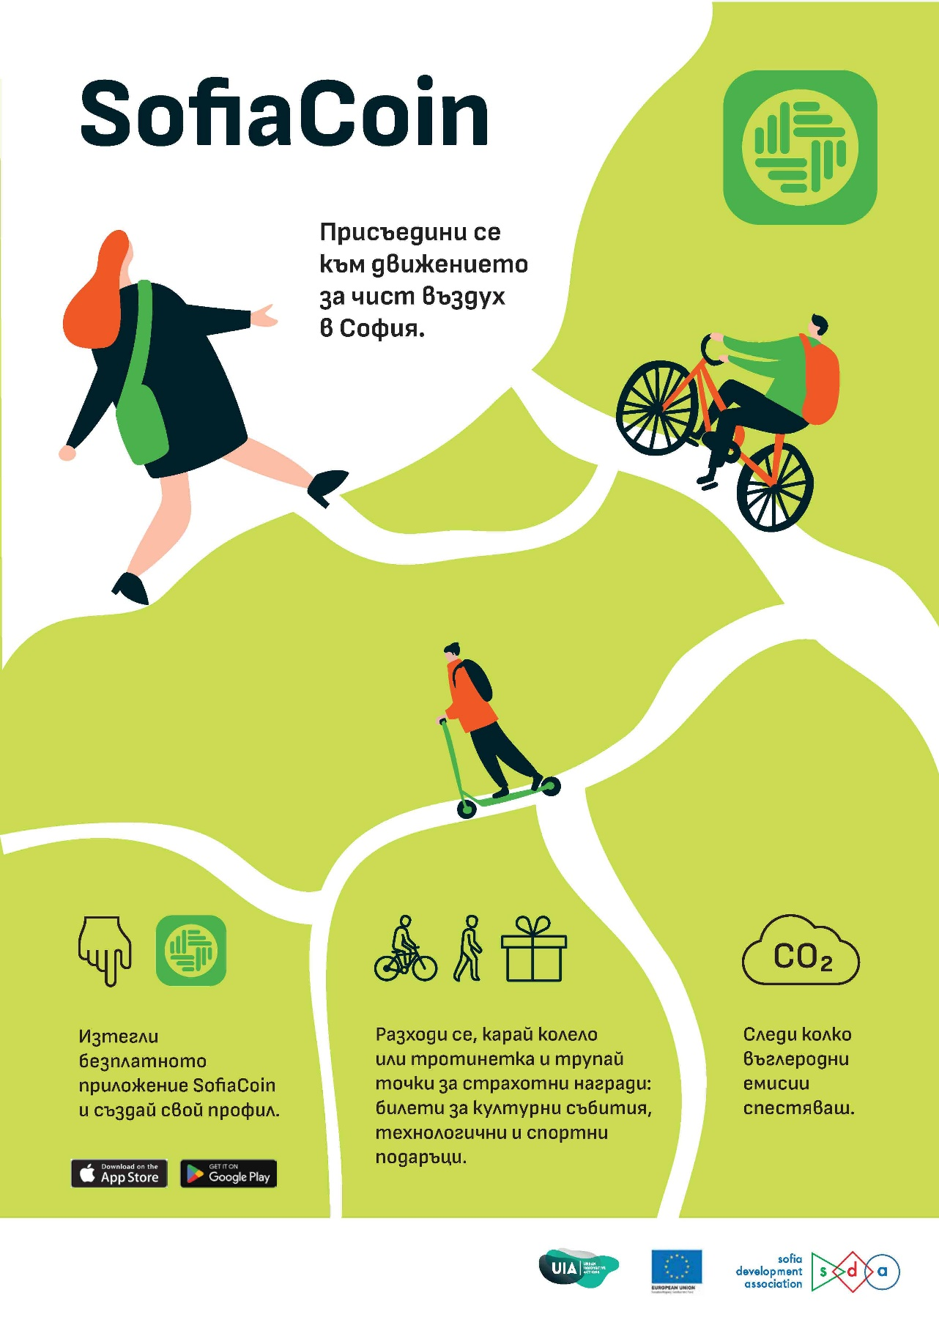
6 граждански състезания
Над 500 граждани и 10 дизайнери
Над 20 комуникационни материали

Slide 7
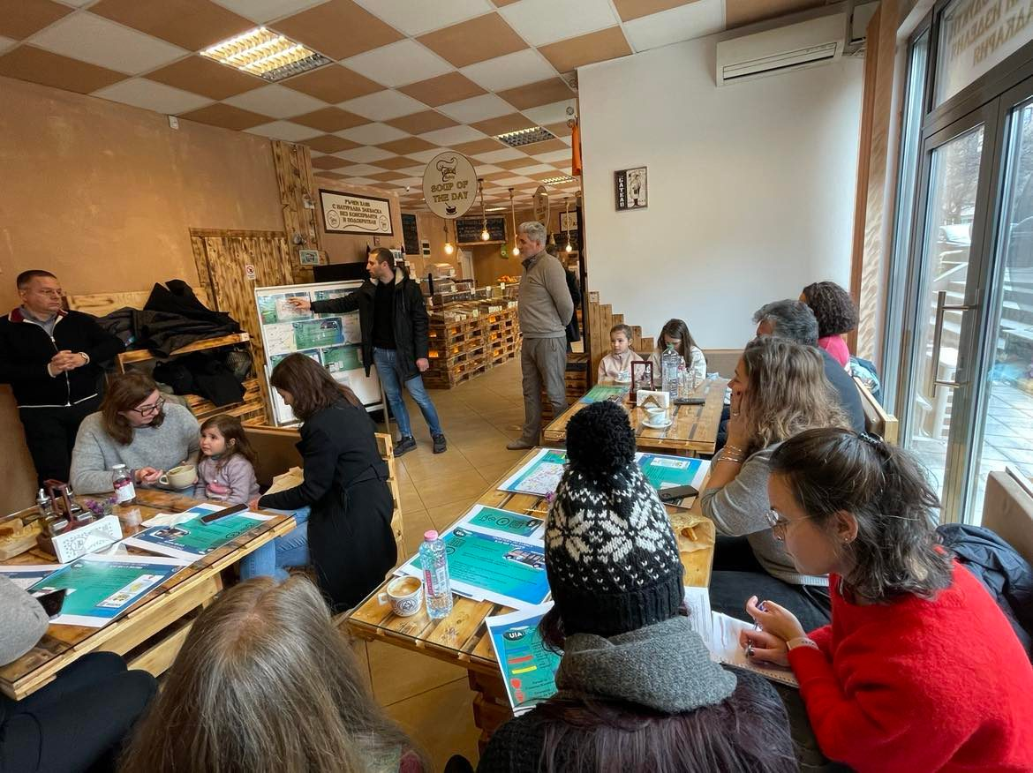
Научени уроци
Холистичен подход;
Преразпределение на балансите на влияние;
Споделена собственост и отговорност;
Не става от само себе си.

Slide 8





Благодарим!
https://www.facebook.com/sofialabsda
office@sofia-da.eu
www.sofia-da.eu
https://www.linkedin.com/company/82984661/

